Slide 1
موانع الإرث
وفاء بنت محمد العيسى
المحاضرة الثالثة (2)

Slide 2
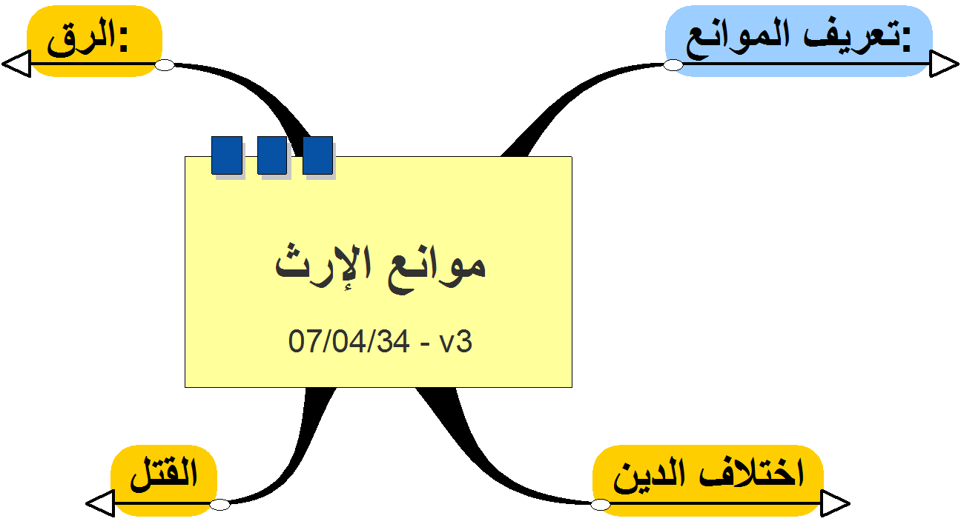
موانع الإرث

Slide 3
تعريف الموانع:

Slide 4
اختلاف الدين

Slide 5
الدليل على اعتباره:
قوله صلى الله عليه وسلم: "لايرث المسلم الكافر ولا الكافر المسلم
وقوله صلى الله عليه وسلم: "لا توارث بين أهل ملتين شتى"

Slide 6
القتــــــــــــــــــل

Slide 7
الــــــــرق

Slide 8
تعريفه:
لغة: العبودية، والملك - بكسر الميم-
اصطلاحاً: عجز حكمي يقوم بالإنسان بسبب كفره بالله تعالى
أن تخفف عنه بعض الأحكام، أو يعطى أحكام خاصة لأجل وصف قائم به يمنعه، مثل عدم وجوب الحج والجهاد والجمعة على العبد

Slide 9
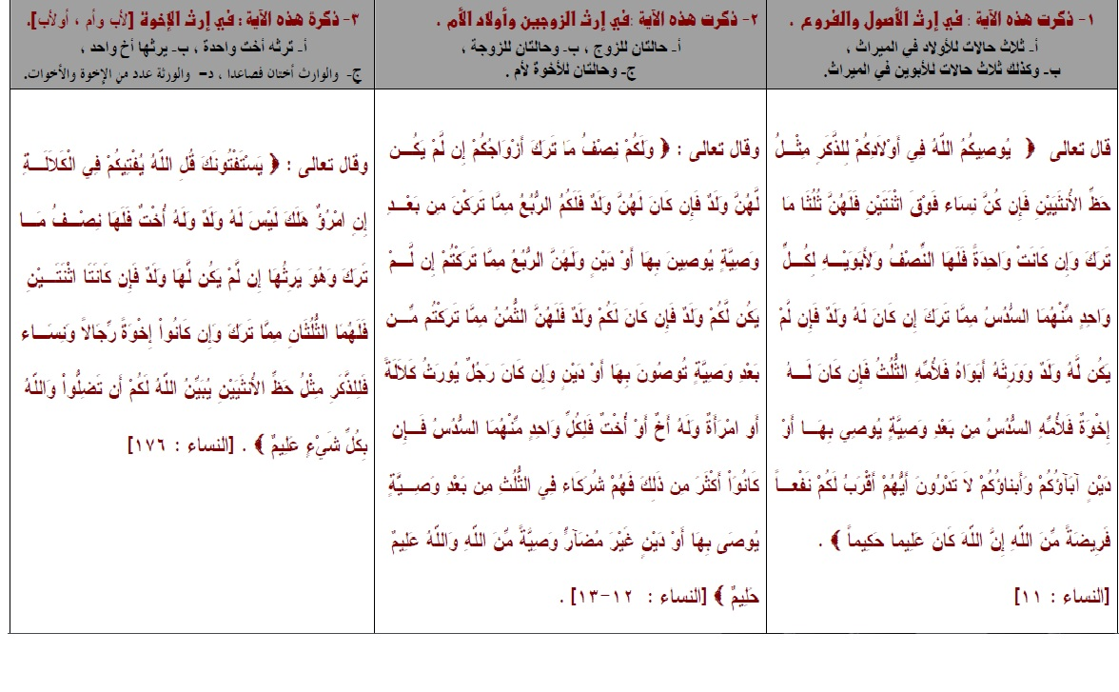
آيات المواريث

